Slide 1
Yon gras ekstraòdinè

Slide 2
Lapriyè

Slide 3
Yon gras ekstraòdinè
Travay 26: 9-22a

Slide 4
Nan fason li yo ki ranpli avèk anpil gras ki gen rapò ak nou, Bondye ensiste sou fè fas ak reyalite a.

Slide 5
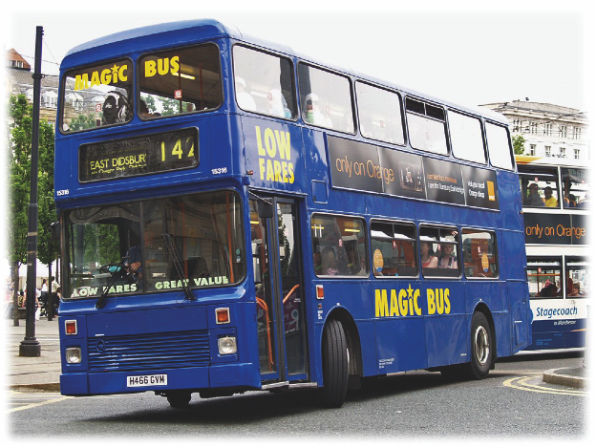

Slide 6
Yon twoub ki soti nan Bondye
Premye travay lagras la se te mennen nou nan reyalite a.
Nou dwe fè fas ak reyalite nou an.

Slide 7
Akolad ki soti nan Bondye
Dezyèm travay lagras la se rejwenn nou nan reyalite nou an.

Slide 8
Akolad ki soti nan Bondye
Lè nou posede sa nou dwe posede a, gras Bondye a deplase soti nan tèt nou pou vini nan kè nou... epi nou kòmanse viv lavi nan akolad ak li.

Slide 9
Envitasyon ki soti nan Bondye a
Ou gen yon envitasyon nan "moman sa a" nan gras ekstraòdinè Bondye a.

Slide 10
Envitasyon ki soti nan Bondye a
Soti depi nan akolad gras ou a, mwen kite tan pase a ale.
Soti depi nan akolad gras ou a, mwen fè w konfyans ak avni an.

Slide 11
Envitasyon ki soti nan Bondye a
"Mwen gen èd Bondye jodi a menm; epi mwen chwazi kanpe ... Nan moman gras li a".

Slide 12
Kominyon

Slide 13
Yon gras ekstraòdinè

